Slide 1


講座No.10
第6章 He is ～. She is ～.
2. Who ではじまる疑問文

Slide 2
P.30 基本文法の整理
・「だれ」と名前や間柄・身分をたずねるときは、Whoを文の最初に置く。Who is ～? で「～はだれですか。」という意味を表す。
・Who ではじまる疑問文は What と同様、文の終わりを下げ調子で読む。答えるときは、男性なら he、女性なら she で受ける。

Slide 3
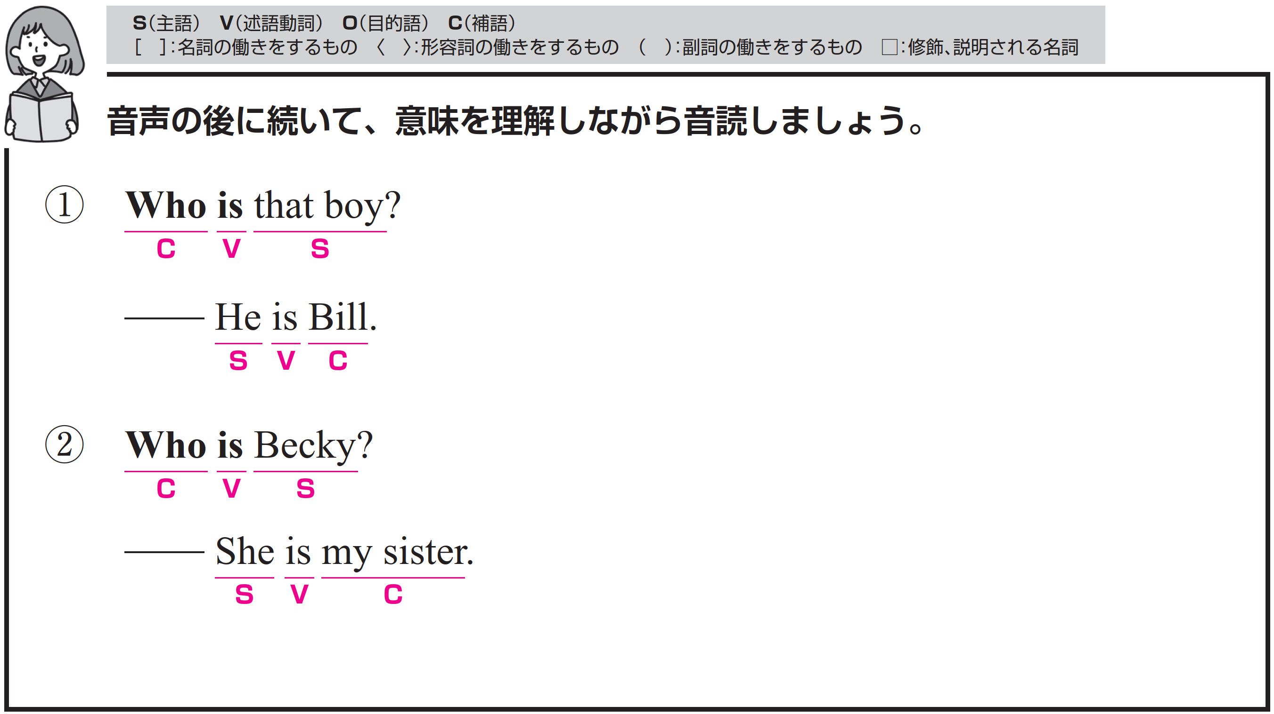
それぞれ、音声が４回ずつ流れます。音声のあとに、ポーズがありますので、すべて英語でリピートしてください。

Slide 4
構造を確認しましょう。

Slide 5
あの少年はだれですか。
〇 that boy がS（主語）、is がV（動詞）、
Who がC（補語）です。
〇 Who は疑問詞で、「誰？」という意味をもちます。
ここでは、補語として that boy = Who となり、
「あれが誰であるか」を尋ねています。

Slide 6
彼はビルです。
〇 He がS（主語）、is がV（動詞） 、
Bill が C（補語）です。
〇 He = Bill の関係です。
この He は that boy（疑問文で尋ねられたもの）を
指しています。

Slide 7
Target Sentence
FLASH
CARD
PRACTICE！

Slide 8
だれ ですか あの少年は /
– 彼は ビル です /
Who is that boy? /
– He is Bill. /

Slide 9
[W--] [i-] that boy? /
– [H-] [i-] Bill. /

Slide 10
だれ ですか あの少年は /
– 彼は ビル です /

Slide 11
だれ ですか あの学生は /
– 彼は トム です /
Who is that student? /
– He is Tom. /

Slide 12
[W--] [i-] that student? /
– [H-] [i-] Tom. /

Slide 13
だれ ですか あの学生は /
– 彼は トム です /

Slide 14
だれ ですか この男性は /
– 彼は ブラウンさん です /
Who is this man? /
– He is Mr. Brown. /

Slide 15
[W--] [i-] this man? /
– [H-] [i-] Mr. Brown. /

Slide 16
だれ ですか この男性は /
– 彼は ブラウンさん です /

Slide 17
ベッキーとはだれですか。
〇 Becky がS（主語）、is がV（動詞）、
Who がC（補語）です。
〇 Who は疑問詞で、「誰？」という意味をもちます。
ここでは、補語として Becky = Who となり、
「ベッキーが誰なのか」を尋ねています。

Slide 18
彼女は私の姉です。
〇 She がS（主語）、is がV（動詞） 、
my sister が C（補語）です。
〇 She = my sister の関係です。
この She は Becky（疑問文で尋ねられたもの）を
指しています。

Slide 19
Target Sentence
FLASH
CARD
PRACTICE！

Slide 20
だれ ですか ベッキーとは /
– 彼女は 私の姉 です /
Who is Becky? /
– She is my sister. /

Slide 21
[W--] [i-] Becky? /
– [S--] [i-] my sister. /

Slide 22
だれ ですか ベッキーとは /
– 彼女は 私の姉 です /

Slide 23
だれ ですか ユミとは /
– 彼女は 私の母 です /
Who is Yumi? /
– She is my mother. /

Slide 24
[W--] [i-] Yumi? /
– [S--] [i-] [m-] mother. /

Slide 25
だれ ですか ユミとは /
– 彼女は 私の母 です /

Slide 26
だれ ですか 佐藤さんとは /
– 彼女は テニス選手 です /
Who is Ms. Sato? /
– She is a tennis player. /

Slide 27
[W--] [i-] Ms. Sato? /
– [S--] [i-] a tennis [p-----]. /

Slide 28
だれ ですか 佐藤さんとは /
– 彼女は テニス選手 です /

Slide 29
Vocabulary
FLASH
CARD
PRACTICE！

Slide 30
Ready？
スライドを見ながらリピートしましょう

Slide 31
だれ(が)
［w--］

Slide 32
who

Slide 33
だれ(が)

Slide 34
あの
［t---］

Slide 35
that

Slide 36
あの

Slide 37
男の子
［b--］

Slide 38
boy

Slide 39
男の子

Slide 40
彼は[が]
［h-］

Slide 41
he

Slide 42
彼は[が]

Slide 43
彼女は[が]
［s--］

Slide 44
she

Slide 45
彼女は[が]

Slide 46
私の
［m-］

Slide 47
my

Slide 48
私の

Slide 49
姉[妹]
［s-----］

Slide 50
sister

Slide 51
姉[妹]

Slide 52
確認テスト
英語にしなさい

Slide 53
確認テスト①
だれ(が)
［who］

Slide 54
確認テスト②
あの
［that］

Slide 55
確認テスト③
男の子
［boy］

Slide 56
確認テスト④
彼は[が]
［he］

Slide 57
確認テスト⑤
彼女は[が]
［she］

Slide 58
確認テスト⑥
私の
［me］

Slide 59
確認テスト⑦
姉[妹]
［sister］

Slide 60
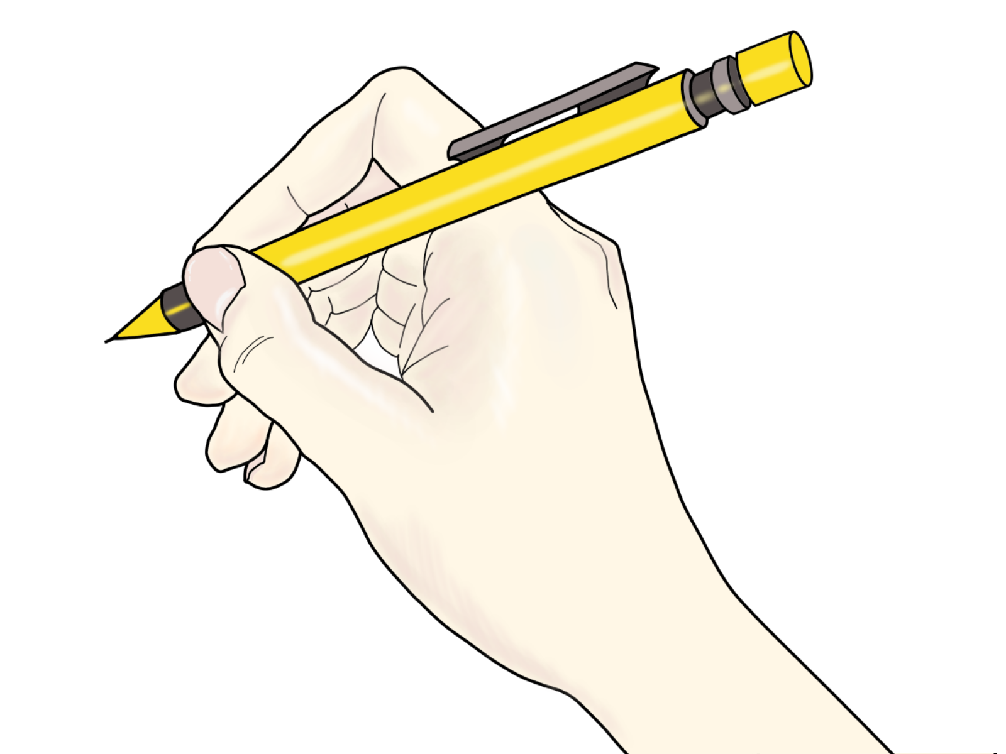
P.31 トレーニング
～はだれですか

Slide 61
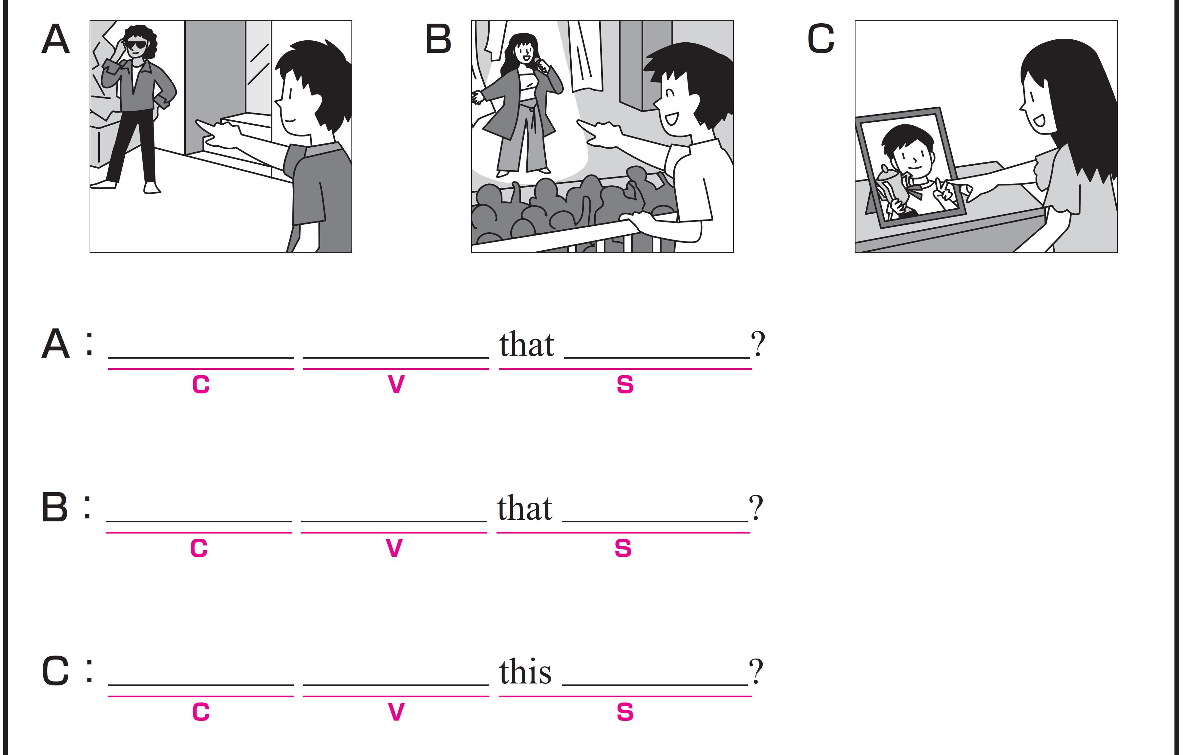
A から C のイラストに合う英文になるように、空欄にあてはまる
英語を書いてください。

Slide 62
次は、音声を聞いて、確認してください。
Who is man
Who is singer
Who is boy

Slide 63
完成した英文を、声に出して音読しておきましょう。
Who is man
Who is singer
Who is boy

Slide 64
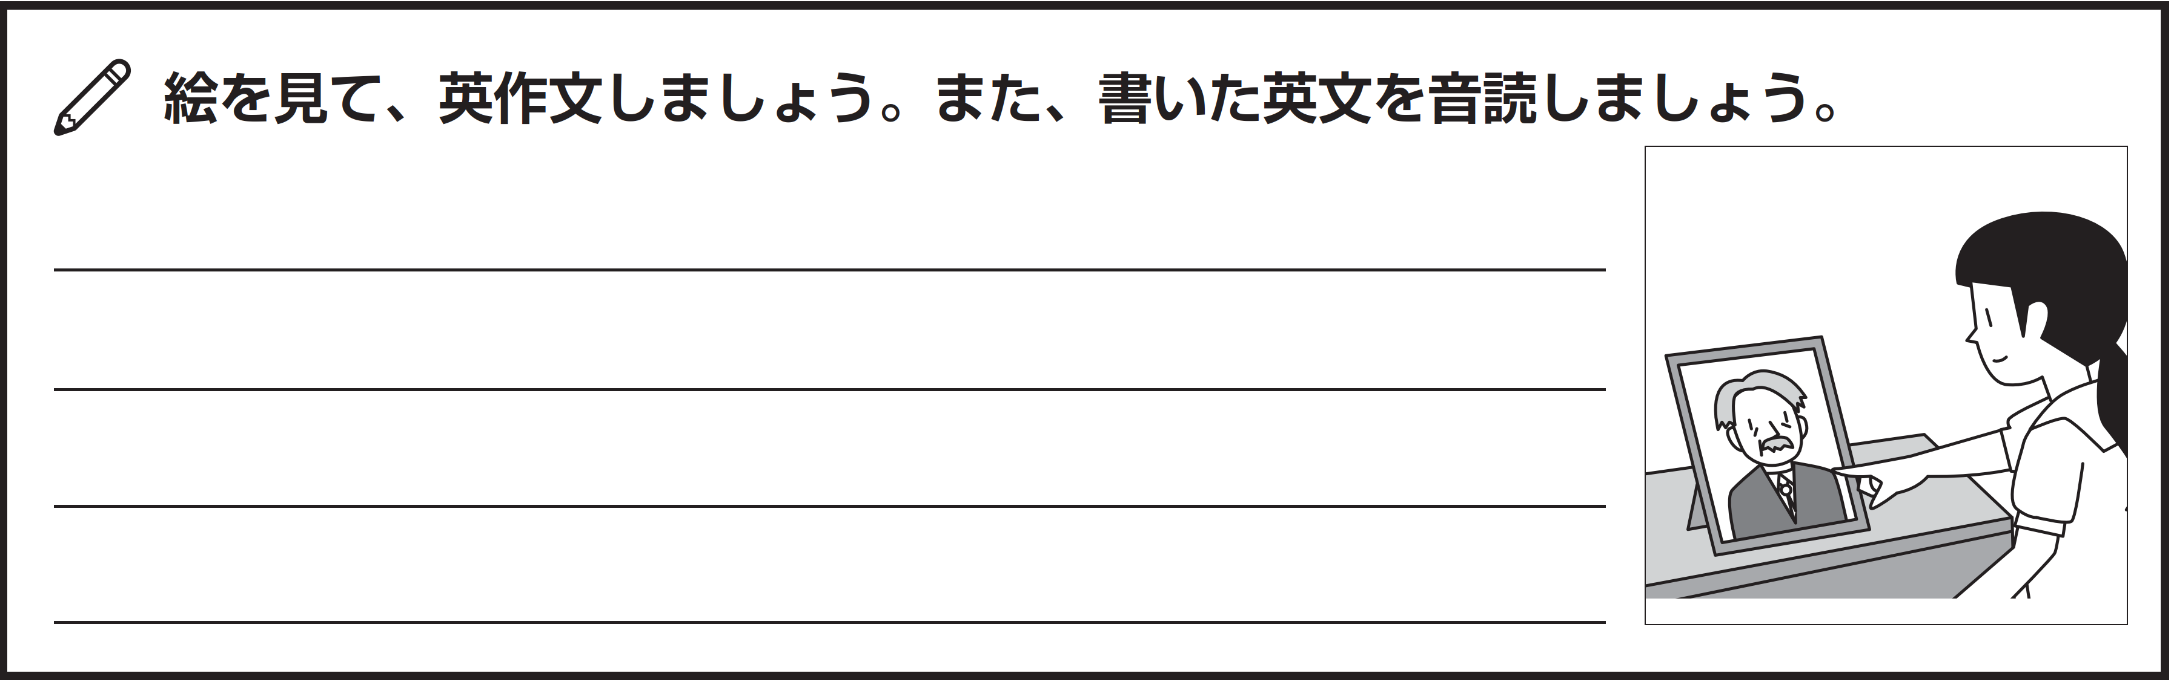
練習したターゲットセンテンスを使って、英作文しましょう。
Who is this old man?

Slide 65
That’s all
for today.

